Slide 1
Kuliah 13
Aplikasi Kultur jaringan

Slide 2
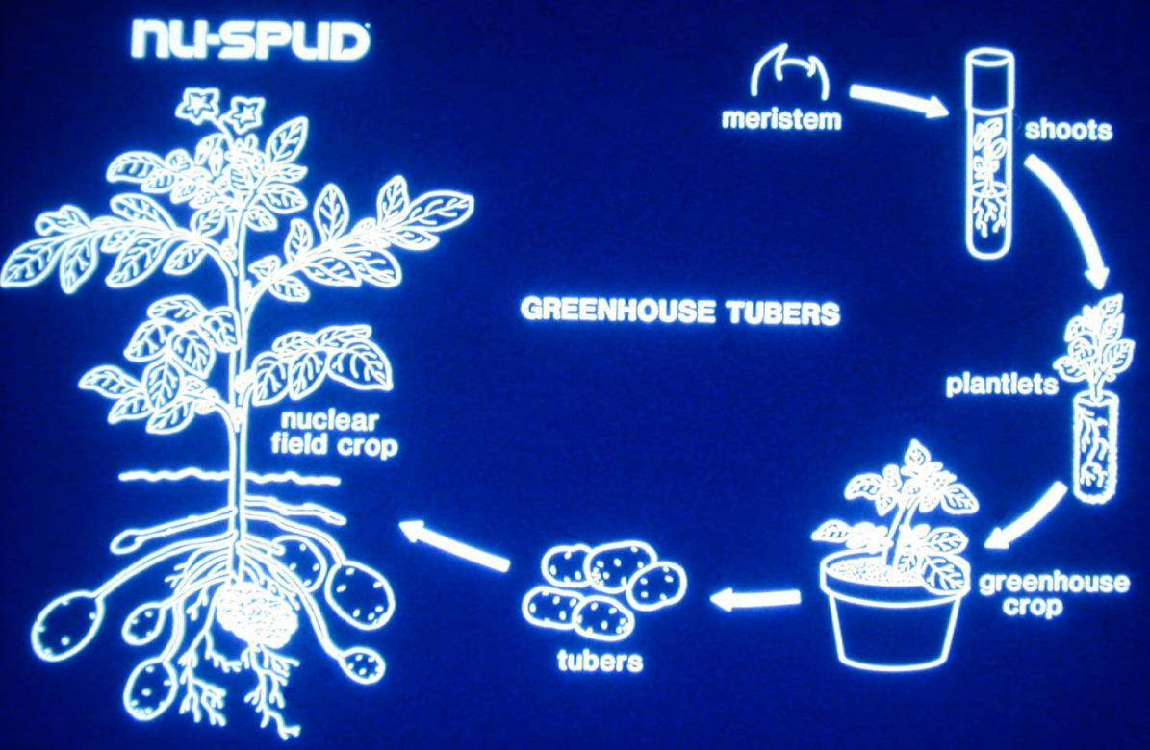
Program pembersihan stock kentang dari virus
Produksi tanaman bebas virus dan mengembangbiakkannya

Slide 3
Seed Potato Production
A
B
C
D
Shoots (A) from virus-free merstems multiplied in vitro (B) are transferred into soil medium and grown in a screened greenhouse (C, D) to ward off insect vectors

Slide 4
Cara menghilangkan virus
Dengan pemanasan.
Tanaman tumbuh lebih cepat daripada virus pada suhu tinggi.
Meristemming.
Virus dipindahkan dari satu sel ke sel yang lain melalui plasmodesmata dan pembuluh jaringan. Meristem apical biasanya bebas virus.
Tidak semua sel di tanaman terinfeksi.
Tunas adventif dapat memberikan tunas bebas virus

Slide 5
Eliminasi Virus
Tanaman dari kebun
Ditumbuhkan di rumah kaca
Pertumbuhan aktif
Pemanasan
35ºC / bulan
Pembentukan tunas adventif
Tanaman bebas virus
Kultur mersistem
Virus testing
Mikropropagasi

Slide 6
Preservasi Tanaman
In situ : Konservasi di lingkungan
Hutan, kebun, pertanian
Ex Situ :
Kebun koleksi, taman botani
Koleksi bibit
Koleksi In vitro : Ekstensi dari Teknik mikropropagasi.
Normal growth (short term storage)
Slow growth (medium term storage)
Cryopreservation (long term storage)
DNA Banks

Slide 7
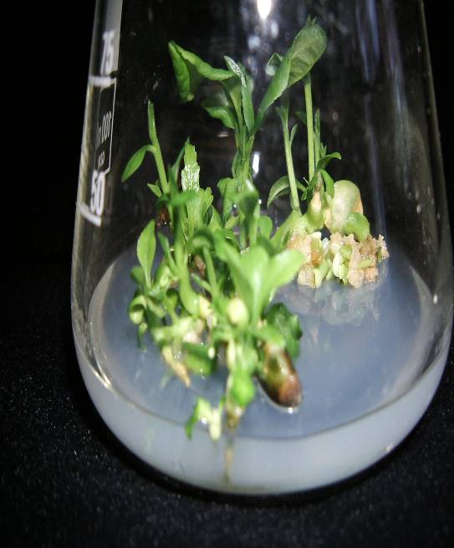
Koleksi in vitro
Keuntungan metode in vitro :
Memerlukan ruangan yang tidak luas
Tanaman bebas hama, pathogen dan virus dan dapat bertahan dalam kondisi tersebut.
Tidak memerlukan banyak pekerjaan fisik.
Kultur yang disimpan dapat berfungsi sebagai penyimpanan inti atau pokok yang dapat ditumbuhkan.
Pengiriman Internasional :
1. tidak memerlukan tanah
2. tanaman bebas hama

Slide 8
Koleksi in vitro
Tujuan penyimpanan
Menjaga kestabilan genetic.
Menjaga penyimpanan dalam jangka waktu lama tanpa kehilangan kemampuan hidup
ekonomis
3 tipe penyimpanan
Normal growth
Slow growth
Cryopreservation

Slide 9
Koleksi in vitro
Dapat dilakukan di media semi solid atau media cair
Sama dengan multiplikasi dengan mikropropagasi
Harus sering dilakukan subkultur
Apabila berupa tunas aksilar maka secara genetik akan stabil

Slide 10
Slow growth
Dapat disimpan 1 semeseter sampai 6 tahun tanpa subkultur
Cara mendapatkan slow growth:
Ditambah inhibitors atau retardants
Menuingkatkan potensi osmotic pada media.
Memanipulasi suhu dan cahaya penyimpanan (cold storage (1-9° C))
Mengurangi intensitas cahaya
Melapisi dengan Mineral oil (callus)
Mengurangi tegangan oksigen

Slide 11
Plant Growth Retardants
Bahan kimia dapat mengurangi pembelahan sel dan perpanjangan tunas.
Menyebabkan tanaman menjadi pendek
Menghentikan pembelahan sel, perpanjangan batang dan pembentukan tunas.
Akar terus bertumbuh
Mengurangi Gibberellic acid alami
Memproduksi lebih banyak ethylene

Slide 12
Cold storage
non-freezing temps, suhu 1-9° C tergantung spesies
Penyimpanan kultur tunas storage of shoot cultures
- Bekerja dengan baik pada Stroberi, kentang anggur.
- Ditransfer ke media baru setiap 6 bulan atau setahun sekali.
Keuntungan
Sederhana.
Angka hidupnya tinggi.
Berguna untuk mikropropagasi (terutama saat tidak banyak pesanan)

Slide 13
Kekurangan
Mungkin tidak cocok untuk tanaman tropic atau subtropik karena biasanya sensisitf thd suhu rendah.
Memerlukan kulkas yang lebih mahal dibanding cryopreservation

Slide 14
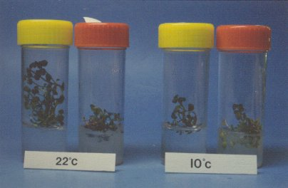
Penyimpanan In vitro pada suhu10 °C

Slide 15
Cryopreservation
Penyimpanan jaringan pada suhu ultra-low (-196°C)
Konservasi bibit tanaman
Spesies vegetative (akar dan umbi, buah)
Bibit Recalcitrant (Howea, coconut, coffee)
Konservasi tanamnan dengan karakteristik spesifik:
Sel yang memperoduksi obat dan alcohol
Jaringan yang mengalami transformasi genetic.
Transformation/Mutagenesis competent tissues
Eradikasi virus (Banana, Plum)
Konservasi pathogen tanaman(fungi, nematodes)

Slide 16
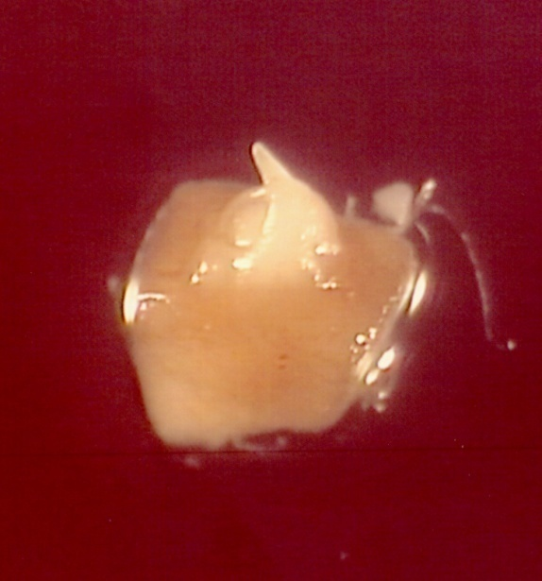
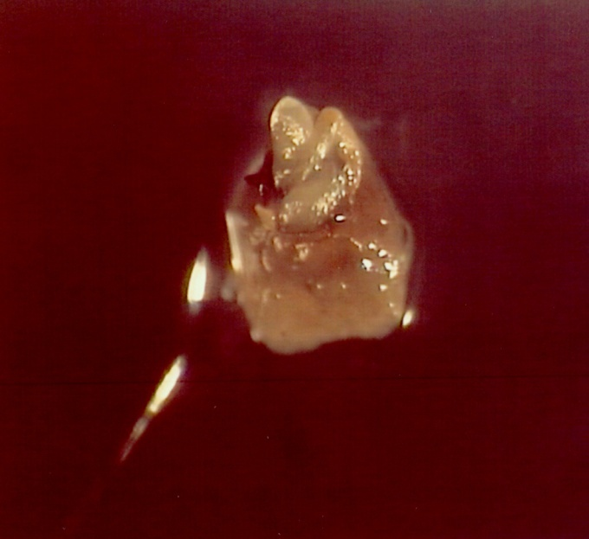
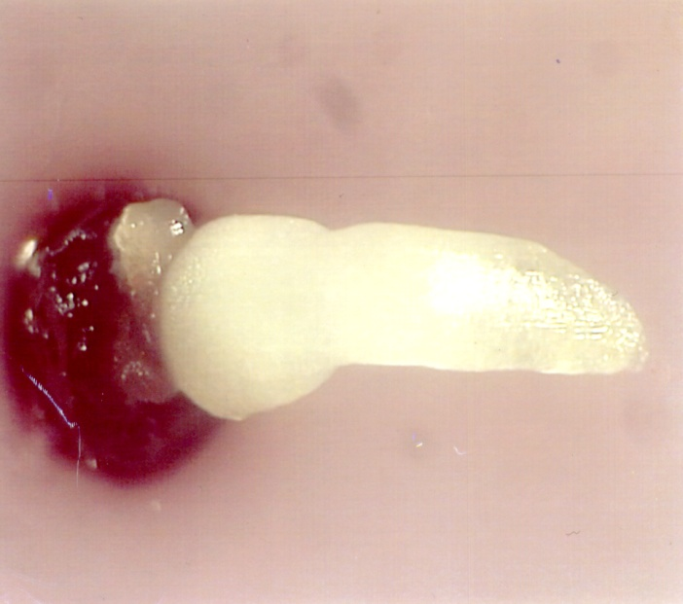
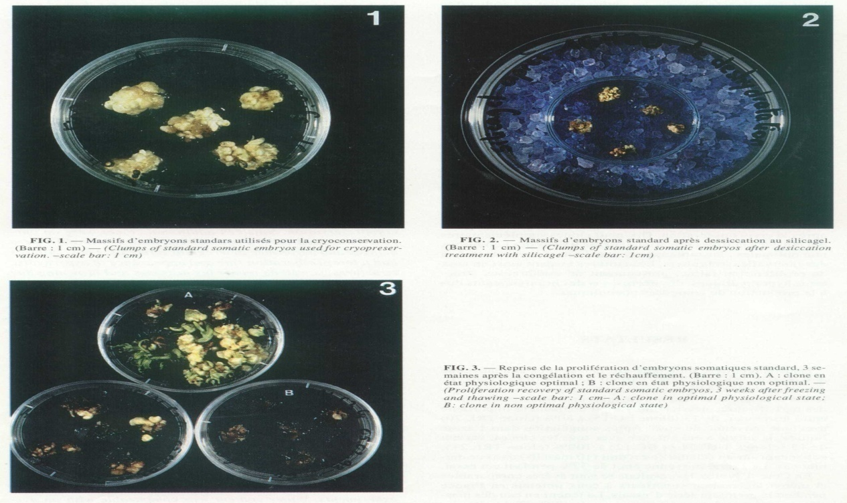
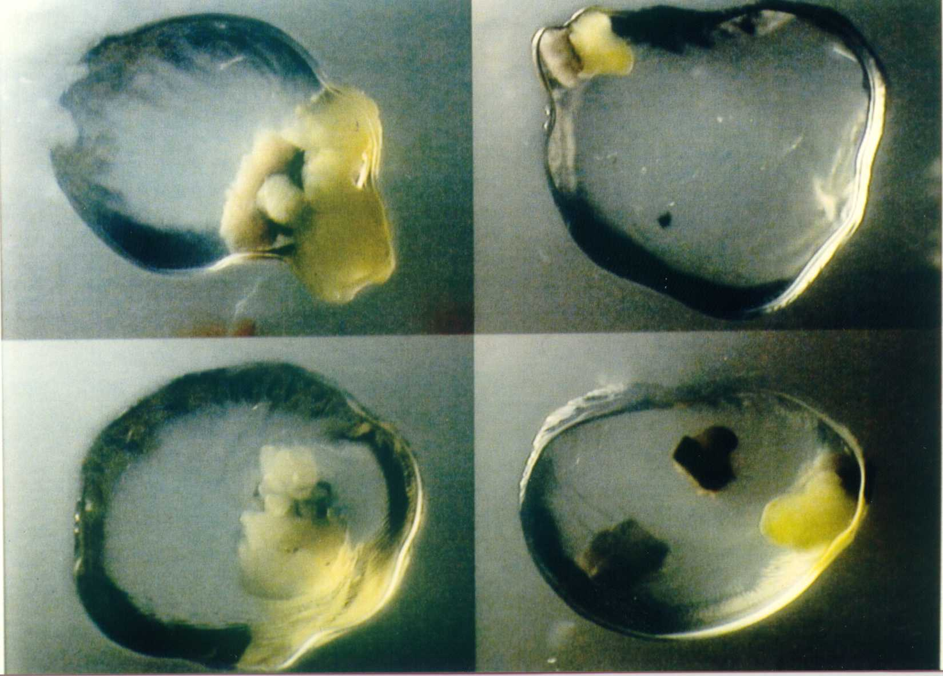
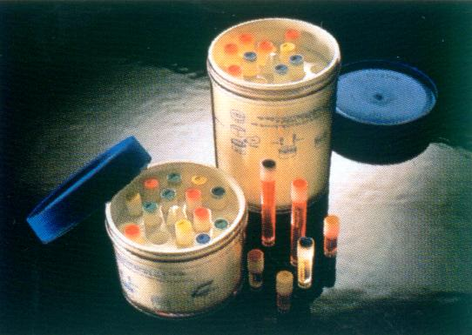

Slide 17
Tahap Cryopreservation
Selection
Excision of plant tissues or organs
Culture of source material
Select healthy cultures
Apply cryo-protectants
Pre-growth treatments
Cooling/freezing
Storage
Warming & thawing
Recovery growth
Viability testing
Post-thawing

Slide 18
Yang diperlukan dalam transformasi gen tanaman
Sifat yang dikode oleh satu gen
Ekspresi dapat dilakukan dengan mengatur ekspresi gen pada sel tanaman (Promoters and terminators)
Memasukkan gen ke dalam sel(Vector)
Menyeleksi transformant
single transformed cell dapat dikembang biakkan (Regeneration)

